Slide 1
Python程序设计综合训练
张玉龙

Slide 2
目录
01 爬虫练习
02 办公自动化
03 数据可视化
04 科学计算

Slide 3
办公自动化
02

Slide 4
主要实验内容
词云图
Excel word pdf等文件读写及处理

Slide 5
1.词云图
安装jieba、wordcloud、openyxl
pip install jieba
pip install wordcloud
pip install openyxl
生成词云图流程
数据清洗
绘图

Slide 6
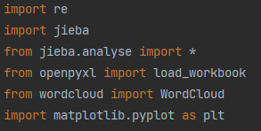
使用到的各类库
re正则表达式
jieba分词库
openyxl读写Excel库
wordcloud词云库
matplotlib绘图库

Slide 7
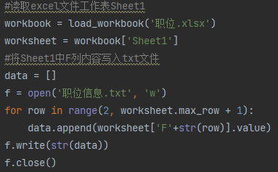
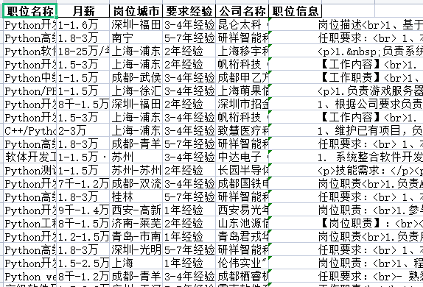
读取数据

Slide 8
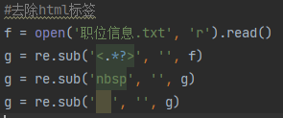
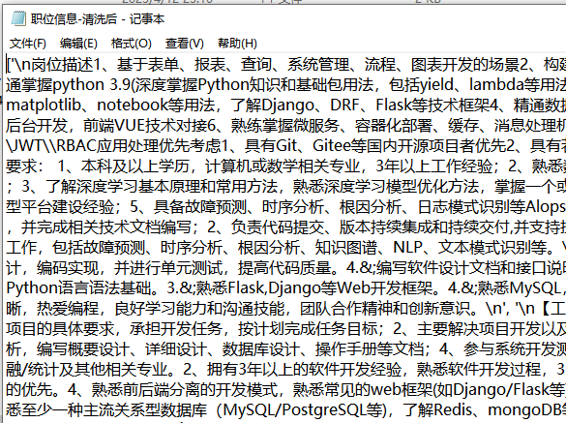

去除html标签

Slide 9
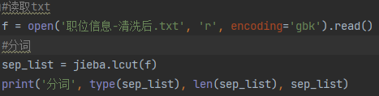
分词

Slide 10
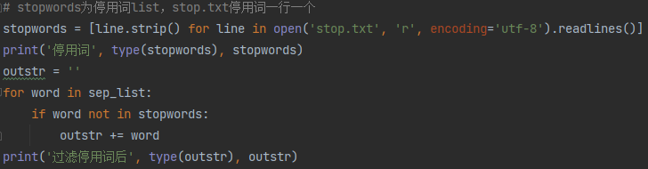
过滤停用词

Slide 11

再分词

Slide 12
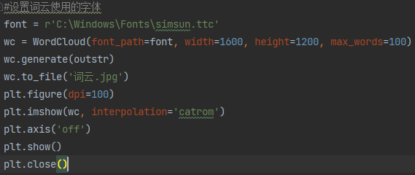
生成词云图

Slide 13
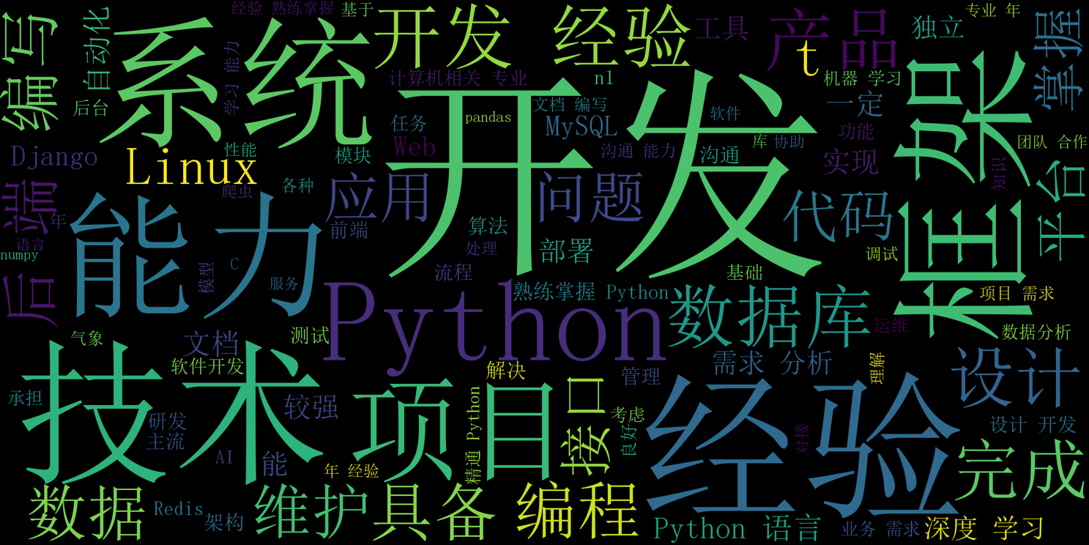
生成词云图

Slide 14

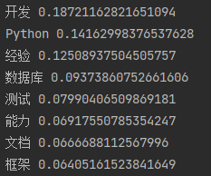
获得词频

Slide 15
2. 文件处理
图片处理（制作电子签名）
自动化处理Word文档

Slide 16
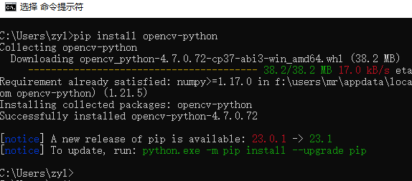
2. 1图片处理
安装cv2：pip install opencv-python

Slide 17
2. 1图片处理
安装cv2：pip install opencv-python

Slide 18
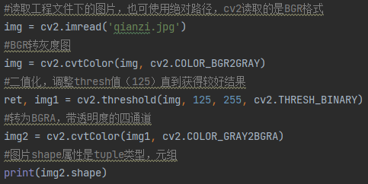
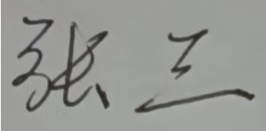
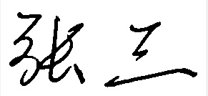

2. 1图片处理
二值化处理

Slide 19
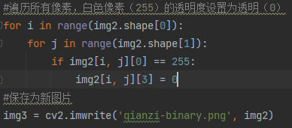
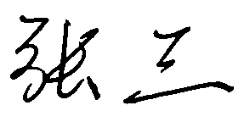
2. 1图片处理
设置透明度
签字：签章
签字：签章
签字：签章

Slide 20

2. 2自动化处理Word文档
安装库：pip install python-docx

Slide 21

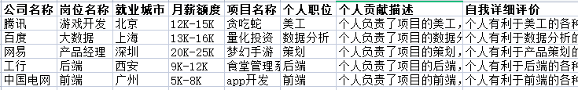
2. 2自动化处理Word文档
简历模板，替换【关键词】

Slide 22
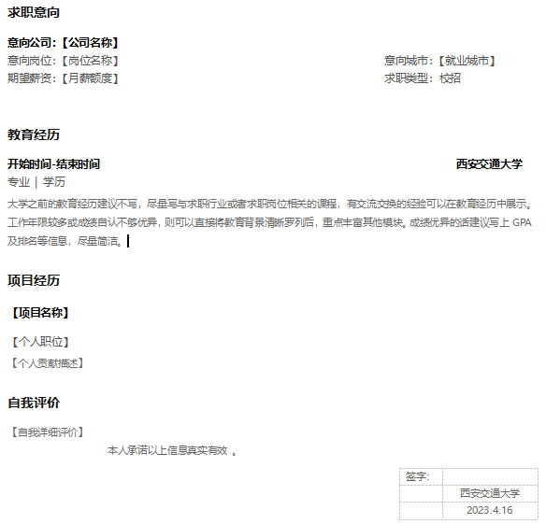
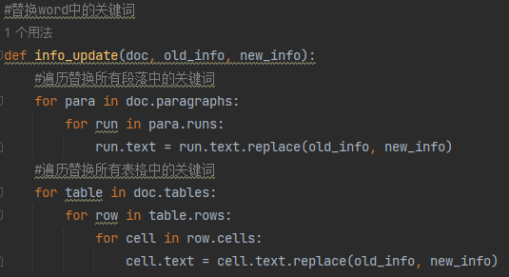
2. 2自动化处理Word文档
简历模板，替换【关键词】

Slide 23
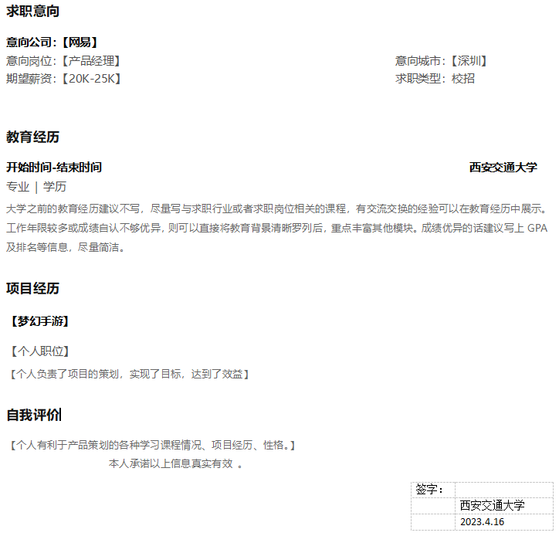
2. 2自动化处理Word文档
替换【关键词】函数

Slide 24
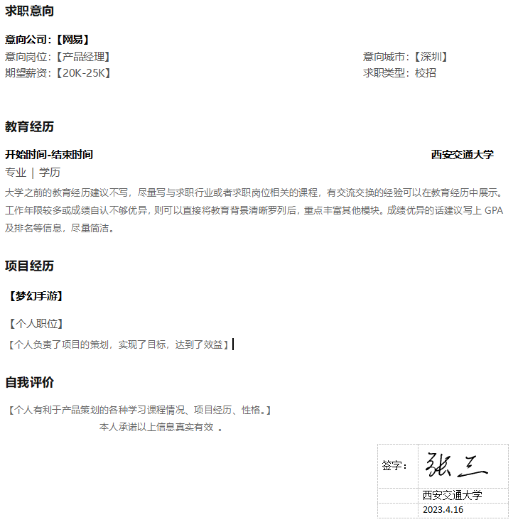
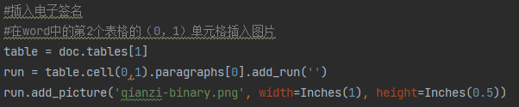
2. 2自动化处理Word文档
表格定位，插入电子签名

Slide 25
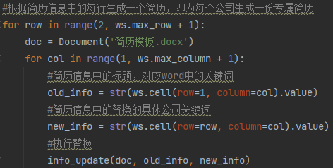
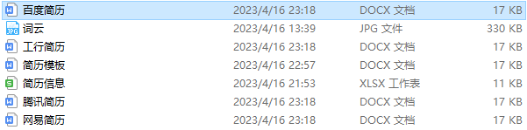

2. 2自动化处理Word文档
批量生成word简历

